Slide 1


ỦY BAN NHÂN DÂN QUẬN LONG BIÊN
TRƯỜNG TIỂU HỌC ĐÔ THỊ VIỆT HƯNG
BÀI GIẢNG ĐIỆN TỬ
KHỐI 3
MÔN: TIẾNG VIỆT

Slide 2




Khởi động.

Slide 3









XÂY NHÀ CHO THỎ

Slide 4






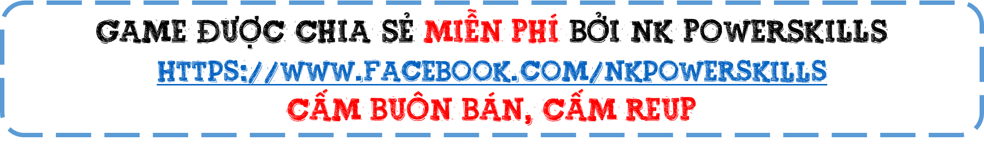



HỌC TIẾP

Slide 5



Nêu tên bài đọc trước em đã học?
Sông Hương
chợ nổi Cà Mau

Slide 6
Chợ nổi Cà Mau họp ở đâu?
Họp trên hàng trăm chiếc ghe giữa mặt nước.
Họp trên mặt đất

Slide 7

Tác giả đã so sánh những nhánh cây treo rau, trái trên thuyền với sự vật nào?
trên cây treo gì thì ghe bán thức ấy
là tiếng chào mời không lời

Slide 8

Chợ nổi là...
Chợ họp trên sông, hàng hóa bày bán trên thuyề
Chợ bày bán hàng hóa trên mặt đất

Slide 9

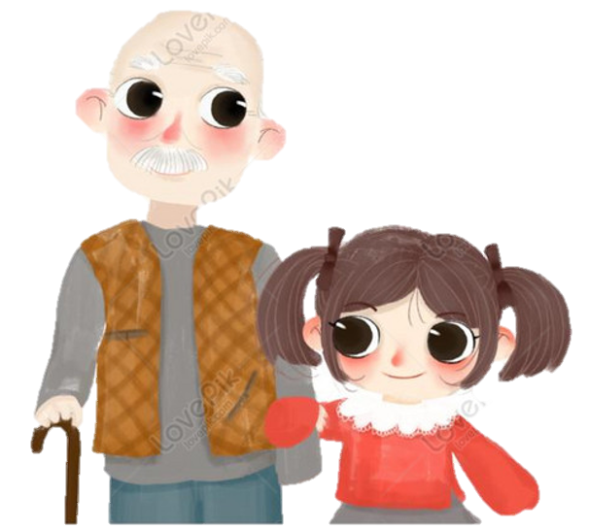
Tiết 1

Slide 10

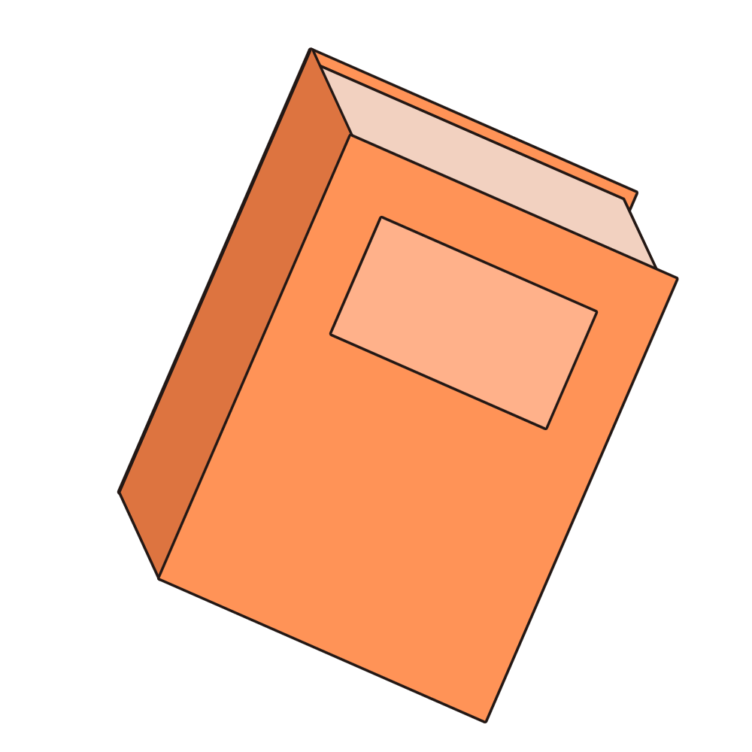



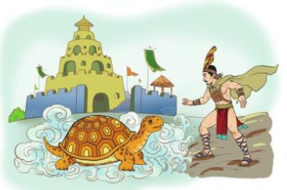
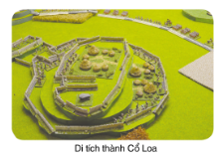

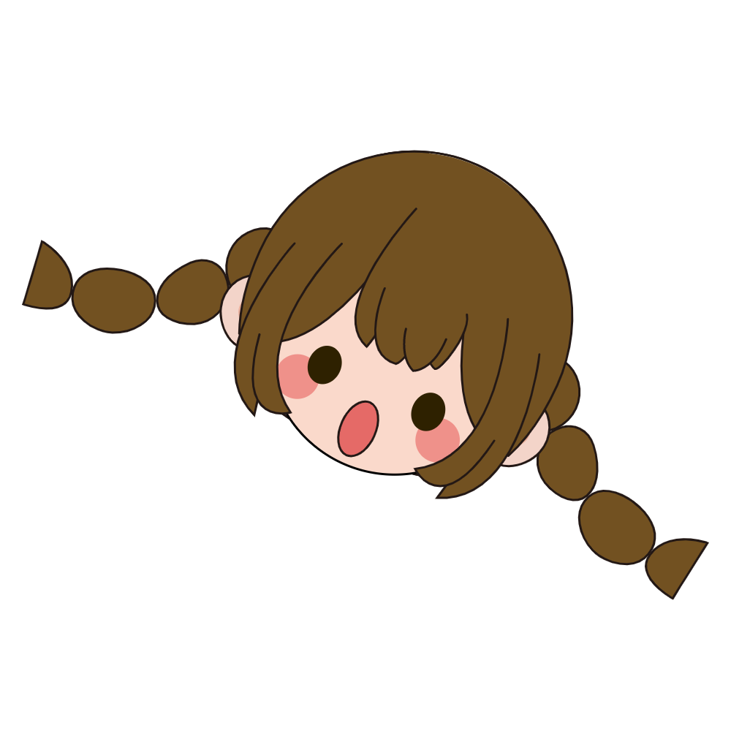




KHỞI ĐỘNG
Tranh vẽ cảnh gì?
Quan sát tranh

Slide 11
ĐỌC MẪU
SỰ TÍCH THÀNH CỔ LOA.
An Dương Vương lập nên nước Âu Lạc. Sau chiến công đánh thắng quân xâm lược Tần, nhà vua cho xây thành để đề phòng quân giặc từ phương Bắc.
Ban đầu, thành cứ đắp cao lên là lại đổ sập xuống. Nhiều lần như vậy, An Dương Vương rất buồn rầu. Nhà vua lập đàn cầu trời phù hộ. Bỗng có một ông già râu tóc bạc trắng hiện lên, nói với vua rằng: “Sáng mai, nhà vua đón ra ở bờ sông, sẽ có Thần Kim Quy đến giúp.”
Hôm sau, mới tờ mờ sáng, An Dương Vương đã ra tận bờ sông đợi. Vừa bắt đầu tan sương thì có một con rùa vàng rất lớn bơi vào bờ. Rùa tự xưng là Thần Kim Quy, sứ giả của vua Thủy Tề.
Nhờ có Thần Kim Quy diệt trừ yêu quái, chẳng bao lâu, thành đã đắp xong. Thành có ba vòng, xoáy như hình trôn ốc, nên gọi là Loa Thành.
Trước khi chia tay, Thần Kim Quy rút một cái móng của mình trao cho An Dương Vương, dặn rằng: “Nhà vua giữ lấy móng này để làm lẫy nỏ. Khi có giặc thì đem ra bắn, một phát có thể giết được hàng nghìn quân giặc.
Theo Nguyễn Đồng Chi

Slide 12



Cách đọc
Nhấn giọng ở những từ ngữ giàu sức gợi tả, gợi cảm
Đọc diễn cảm
Đọc to rõ ràng mạch lạc

Slide 13




Slide 14


CHÚ GIẢI
01
Thành Cổ loa: thành do An Dương Vương xây ở đất Phong Khê, nay thuộc xã Cổ Loa, huyện Đông Anh, ngoại thành Hà Nội.
02
An Dương Vương: tên thật là Thục Phán, sống cách đây hơn 2000 năm.
03
Trần: Triều đại ở Trung Quốc, cách đây hơn 2000 năm.
04
Đàn: Nền đát đắp cao hoặc đài cao dùng để tế lễ.
05
Phù hộ: ( thần linh) che chở giúp đỡ.

Slide 15
Tìm từ khó đọc
SỰ TÍCH THÀNH CỔ LOA
An Dương Vương lập nên nước Âu Lạc. Sau chiến công đánh thắng quân xâm lược Tần, nhà vua cho xây thành để đề phòng quân giặc từ phương Bắc.
Ban đầu, thành cứ đắp cao lên là lại đổ sập xuống. Nhiều lần như vậy, An Dương Vương rất buồn rầu. Nhà vua lập đàn cầu trời phù hộ. Bỗng có một ông già râu tóc bạc trắng hiện lên, nói với vua rằng: “Sáng mai, nhà vua đón ra ở bờ sông, sẽ có Thần Kim Quy đến giúp.”
Hôm sau, mới tờ mờ sáng, An Dương Vương đã ra tận bờ sông đợi. Vừa bắt đầu tan sương thì có một con rùa vàng rất lớn bơi vào bờ. Rùa tự xưng là Thần Kim Quy, sứ giả của vua Thủy Tề.
Nhờ có Thần Kim Quy diệt trừ yêu quái, chẳng bao lâu, thành đã đắp xong. Thành có ba vòng, xoáy như hình trôn ốc, nên gọi là Loa Thành.
Trước khi chia tay, Thần Kim Quy rút một cái móng của mình trao cho An Dương Vương, dặn rằng: “Nhà vua giữ lấy móng này để làm lẫy nỏ. Khi có giặc thì đem ra bắn, một phát có thể giết được hàng nghìn quân giặc.
Theo Nguyễn Đồng Chi

Slide 16

LUYỆN ĐỌC LẠI TỪ KHÓ
01
Sập xuống
02
buồn rầu
03
sương
04
lẫy nỏ

Slide 17
Bài văn có mấy đoạn?
Đọc nối tiếp từng đoạn.
SỰ TÍCH THÀNH CỔ LOA
1
An Dương Vương lập nên nước Âu Lạc. Sau chiến công đánh thắng quân xâm lược Tần, nhà vua cho xây thành để đề phòng quân giặc từ phương Bắc.
Ban đầu, thành cứ đắp cao lên là lại đổ sập xuống. Nhiều lần như vậy, An Dương Vương rất buồn rầu. Nhà vua lập đàn cầu trời phù hộ. Bỗng có một ông già râu tóc bạc trắng hiện lên, nói với vua rằng: “Sáng mai, nhà vua đón ra ở bờ sông, sẽ có Thần Kim Quy đến giúp.”
Hôm sau, mới tờ mờ sáng, An Dương Vương đã ra tận bờ sông đợi. Vừa bắt đầu tan sương thì có một con rùa vàng rất lớn bơi vào bờ. Rùa tự xưng là Thần Kim Quy, sứ giả của vua Thủy Tề.
Nhờ có Thần Kim Quy diệt trừ yêu quái, chẳng bao lâu, thành đã đắp xong. Thành có ba vòng, xoáy như hình trôn ốc, nên gọi là Loa Thành.
Trước khi chia tay, Thần Kim Quy rút một cái móng của mình trao cho An Dương Vương, dặn rằng: “Nhà vua giữ lấy móng này để làm lẫy nỏ. Khi có giặc thì đem ra bắn, một phát có thể giết được hàng nghìn quân giặc.
Theo Nguyễn Đồng Chi
2
3
4

Slide 18
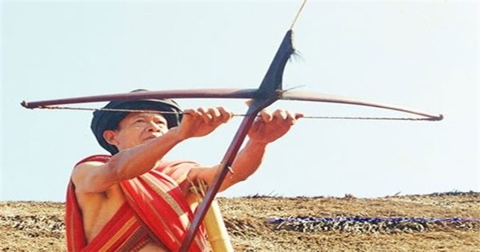
CHÚ GIẢI
Lẫy nỏ
Bộ phận của nỏ dùng để bật dây nỏ, phóng tên đi

Slide 19
LUYỆN ĐỌC CÂU
Bỗng có một ông già râu tóc bạc trắng hiện lên, nói với vua rằng: “Sáng mai, nhà vua đón ra ở bờ sông, sẽ có Thần Kim Quy đến giúp.”

Slide 20
Đọc toàn bài
SỰ TÍCH THÀNH CỔ LOA
An Dương Vương lập nên nước Âu Lạc. Sau chiến công đánh thắng quân xâm lược Tần, nhà vua cho xây thành để đề phòng quân giặc từ phương Bắc.
Ban đầu, thành cứ đắp cao lên là lại đổ sập xuống. Nhiều lần như vậy, An Dương Vương rất buồn rầu. Nhà vua lập đàn cầu trời phù hộ. Bỗng có một ông già râu tóc bạc trắng hiện lên, nói với vua rằng: “Sáng mai, nhà vua đón ra ở bờ sông, sẽ có Thần Kim Quy đến giúp.”
Hôm sau, mới tờ mờ sáng, An Dương Vương đã ra tận bờ sông đợi. Vừa bắt đầu tan sương thì có một con rùa vàng rất lớn bơi vào bờ. Rùa tự xưng là Thần Kim Quy, sứ giả của vua Thủy Tề.
Nhờ có Thần Kim Quy diệt trừ yêu quái, chẳng bao lâu, thành đã đắp xong. Thành có ba vòng, xoáy như hình trôn ốc, nên gọi là Loa Thành.
Trước khi chia tay, Thần Kim Quy rút một cái móng của mình trao cho An Dương Vương, dặn rằng: “Nhà vua giữ lấy móng này để làm lẫy nỏ. Khi có giặc thì đem ra bắn, một phát có thể giết được hàng nghìn quân giặc.
Theo Nguyễn Đồng Chi

Slide 21



Slide 22

THI ĐỌC TRƯỚC LỚP

Slide 23


Slide 24



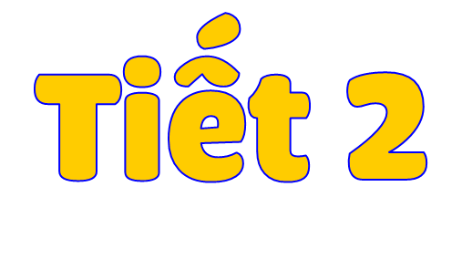

Slide 25
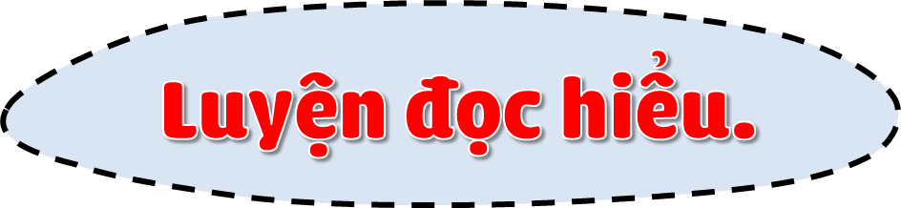


Slide 26
Đọc toàn bài
SỰ TÍCH THÀNH CỔ LOA
An Dương Vương lập nên nước Âu Lạc. Sau chiến công đánh thắng quân xâm lược Tần, nhà vua cho xây thành để đề phòng quân giặc từ phương Bắc.
Ban đầu, thành cứ đắp cao lên là lại đổ sập xuống. Nhiều lần như vậy, An Dương Vương rất buồn rầu. Nhà vua lập đàn cầu trời phù hộ. Bỗng có một ông già râu tóc bạc trắng hiện lên, nói với vua rằng: “Sáng mai, nhà vua đón ra ở bờ sông, sẽ có Thần Kim Quy đến giúp.”
Hôm sau, mới tờ mờ sáng, An Dương Vương đã ra tận bờ sông đợi. Vừa bắt đầu tan sương thì có một con rùa vàng rất lớn bơi vào bờ. Rùa tự xưng là Thần Kim Quy, sứ giả của vua Thủy Tề.
Nhờ có Thần Kim Quy diệt trừ yêu quái, chẳng bao lâu, thành đã đắp xong. Thành có ba vòng, xoáy như hình trôn ốc, nên gọi là Loa Thành.
Trước khi chia tay, Thần Kim Quy rút một cái móng của mình trao cho An Dương Vương, dặn rằng: “Nhà vua giữ lấy móng này để làm lẫy nỏ. Khi có giặc thì đem ra bắn, một phát có thể giết được hàng nghìn quân giặc.
Theo Nguyễn Đồng Chi

Slide 27


Đọc thầm đoạn 1
SỰ TÍCH THÀNH CỔ LOA
1. Qua đoạn 1, em biết gì về An Dương Vương?
Vua An Dương Vương tài giỏi khi đánh thắng quân xâm lược Tần rồi cho xây thành để đề phòng quân giặc từ phương Bắc.

Slide 28
Đọc đoạn 2
SỰ TÍCH THÀNH CỔ LOA
Ban đầu, thành cứ đắp cao lên là lại đổ sập xuống. Nhiều lần như vậy, An Dương Vương rất buồn rầu. Nhà vua lập đàn cầu trời phù hộ. Bỗng có một ông già râu tóc bạc trắng hiện lên, nói với vua rằng: “Sáng mai, nhà vua đón ra ở bờ sông, sẽ có Thần Kim Quy đến giúp.”
2. Ban đầu, công việc xây thành của vua có khó khăn gì?
Ban đầu, thành cứ đắp cao lên là lại đổ sập xuống. Nhà vua phải lập đàn cầu trời phù hộ.

Slide 29
Đọc lại đoạn 4..
SỰ TÍCH THÀNH CỔ LOA.
4. Thần Kim Quy làm gì và nói gì với vua trước khi chia tay?
3. Ai đã giúp nhà vua diệt trừ yêu quái, xây Loa Thành?
Thần Kim quy đã đến giúp vua diệt trừ yêu quái, xây loa Thành.
Trước khi chia tay, Thần Kim Quy rút một cái móng của mình trao cho An Dương Vương, dặn rằng: “Nhà vua giữ lấy móng này để làm lẫy nỏ. Khi có giặc thì đem ra bắn, một phát có thể giết được hàng nghìn quân giặc.

Slide 30

Qua bài đọc, em hiểu điều gì?
Qua bài đọc giúp em hiểu nguồn gốc của thành Cổ Loa, nhắc nhở chúng ta nhớ về những người có công xây dựng và bảo vệ đất nước.

Slide 31
Đọc lại bài.
SỰ TÍCH THÀNH CỔ LOA
An Dương Vương lập nên nước Âu Lạc. Sau chiến công đánh thắng quân xâm lược Tần, nhà vua cho xây thành để đề phòng quân giặc từ phương Bắc.
Ban đầu, thành cứ đắp cao lên là lại đổ sập xuống. Nhiều lần như vậy, An Dương Vương rất buồn rầu. Nhà vua lập đàn cầu trời phù hộ. Bỗng có một ông già râu tóc bạc trắng hiện lên, nói với vua rằng: “Sáng mai, nhà vua đón ra ở bờ sông, sẽ có Thần Kim Quy đến giúp.”
Hôm sau, mới tờ mờ sáng, An Dương Vương đã ra tận bờ sông đợi. Vừa bắt đầu tan sương thì có một con rùa vàng rất lớn bơi vào bờ. Rùa tự xưng là Thần Kim Quy, sứ giả của vua Thủy Tề.
Nhờ có Thần Kim Quy diệt trừ yêu quái, chẳng bao lâu, thành đã đắp xong. Thành có ba vòng, xoáy như hình trôn ốc, nên gọi là Loa Thành.
Trước khi chia tay, Thần Kim Quy rút một cái móng của mình trao cho An Dương Vương, dặn rằng: “Nhà vua giữ lấy móng này để làm lẫy nỏ. Khi có giặc thì đem ra bắn, một phát có thể giết được hàng nghìn quân giặc.
Theo Nguyễn Đồng Chi

Slide 32
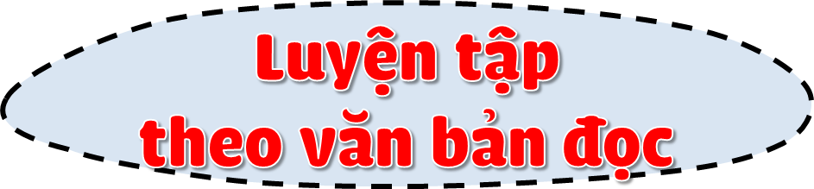

Slide 33

1. Các dấu ngoặc kép trong bài đọc được dùng để làm gì?
Tìm các câu có dấu ngoặc kép trong bài
THẢO LUẬN NHÓM

Slide 34




Nhận xét
Trình bày

Slide 35
1. Các dấu ngoặc kép trong bài đọc được dùng để làm gì?
Trong bài, có hai câu có dấu ngoặc kép.
• Trong câu “Sáng mai, nhà vua ra đón ở bờ sông, sẽ có Thần Kim Quy đến giúp.”, dấu ngoặc kép báo hiệu lời của ông già râu tóc bạc phơ nói với An Dương Vương.
• Trong câu “Nhà vua giữ lấy móng này để làm lẫy nỏ. Khi có giặc thì đem ra bắn, một phát có thể giết được hàng nghìn quân giặc.”, dấu ngoặc kép báo hiệu lời của Thần Kim Quy nói với An Dương Vương,

Slide 36


1. Các dấu ngoặc kép trong bài đọc được dùng để làm gì?
Các dấu ngoặc kép trong bài đọc được dùng để trích dẫn lời nói trực tiếp của nhân vật.

Slide 37

2. Viết lại câu có hình ảnh so sánh:
a) Bỗng có một ông già râu tóc bạc trắng hiện lên.
b) Vừa tan sương thì có một con rùa vàng lớn bơi vào bờ.
M
Bỗng có một ông già râu tóc bạc trắng như mây hiện ra.

Slide 38

2. Viết lại câu có hình ảnh so sánh:
a) Bỗng có một ông già râu tóc bạc trắng hiện lên.
a) Bỗng có một ông già râu tóc bạc trắng như cước hiện ra.
Bỗng có một ông già râu tóc bạc trắng như tuyết hiện lên.

Slide 39
2. Viết lại câu có hình ảnh so sánh:
b) Vừa tan sương thì có một con rùa vàng lớn bơi vào bờ.
b) Vừa tan sương thì có một con rùa vàng lớn như một bức tượng đá sừng sững bơi vào bờ.
Vừa tan sương thì có một con rùa bàng lớn như một tảng đá bơi vào bờ.

Slide 40




